Slide 1
AWOL alkohol
Jana škrobánková
Psychologie v kontextu adiktologie

Slide 2
Co to je?
Jede o inhalování alkoholu, AWOL – Alcohol WithOut Liquid,
AWOL – komerční značka přístroje pro inhalaci alkoholu
AWOL byla první značka, dnes i další způsoby
Různými způsoby je připraven aerosol vzduchu a alkoholu, který je následně vdechnut, alkohol se pak dostane z plicních sklípků rovnou do krve.

Slide 3
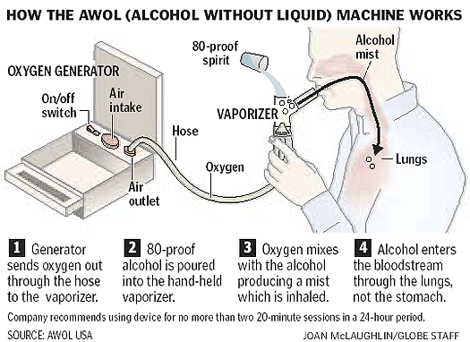

Slide 4
Jak na to?
Aerosol se nejčastěji vytváří třemi následujícími způsoby:
Tlakem
  Nejprimitivnější způsob je nalít vybraný alkohol do pet láhve, tu natlakovat například pumpičkou na kolo, poté po otevření láhve a prudkém snížení tlaku v ní se vytvoří mlha, která se vysaje brčkem. (Příklad zde: https://www.youtube.com/watch?v=yL4f27m7vBw)
  Vapshot - stejný princip, zařízení přímo pro tento účel (Reklama na něj: https://www.youtube.com/watch?v=9GUXDAfiC2M)
Zahřátí
  Vybraný alkohol zahřejeme a výpary inhalujeme
  Vaportini https://www.youtube.com/watch?v=TfjKbmjV5tU
Suchý led
  Alkohol nalijeme na suchý led a poté inhalujeme
    Nejnebezbečnější způsob – kromě otravy alkoholem hrozí i otrava CO2

Slide 5
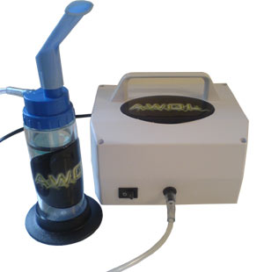
historie
Tento nápad přišel v roce 2004 z Velké Británie
se značkou inhalátoru AWOL
Ve stejném roce se rozšířil i do USA
V roce 2009 vznikla i značka Vaporini
Nejvíce zmínek o tomto způsobu se objevuje kolem let 2013 a 2014
Tento způsob se naštěstí nikdy netěšil masové popularitě, ale objevuje se i dnes.
V některých státech USA je již zakázán

Slide 6
princip
Alkohol se přes kapiláry v plicních sklípcích dostane přímo do krve a poté do mozku. Úplně tedy obejde trávicí systém, kde by přibližně 90% zpracovaly naše játra, 5% ledviny a 5% vydýcháme.
A z toho také vyplývají následující výhody a nevýhody

Slide 7
plusy
Rychlejší nástup, silnější účinek
Bez kocoviny
  Protože se alkohol neodbourává v játrech, nevzniká acetaldehyd, který je spojen s kocovinou
Jedním z reklamních tahů byl nižší příjem kalorií.
  Což je pravda jen částečně, protože rozdíl zde není v alkoholu samotném, ale v tom že zde hraje roli jen alkohol a ne další cukry které běžně konzumuje s ním třeba v pivu, nebo v džusech u míchaných drinků, a také předpokládaný menší objem alkoholu, který jsme schopni takto zkonzumovat.
Úspora
  Efekt by měl být rychlejší a silnější než u klasického vypití alkoholu, takže bychom ho měli spotřebovat méně.

Slide 8
mínusy
Nepřítomnost zvracení
  Zvracení je přirozená obrana těla proti otravě alkoholem (či jakékoli otravě).
  Tím, že obcházíme trávicí systém tedy zvyšujeme pravděpodobnost otravy
Dávkování
  Nový, experimentální způsob, nevíme jak na nás bude působit, silnější efekt, než při normálním užití –> velké riziko předávkování (společně s absencí zvracení – vysoké riziko otravy!)
Jiné látky
  Otrava CO2 při způsobu se suchým ledem
Větší riziko závislosti
Poškození, infekce plic

Slide 9
Nicméně všechny efekty nejsou dostatečně prozkoumány ani potvrzeny. Výzkumů na toto téma je málo a většinou byly provedeny jen na zvířatech.
Inhalace alkoholu se ale používá i ve zdravotnictví
Zde se kontrolovaná inhalace využívá při léčbě plicních edémů, nebo při Abstinenčních příznacích

Slide 10
zdroje
Glatter, R. (2013, June 21). The dangers of „smoking“ alcohol. Forbes. https://www.forbes.com/sites/robertglatter/2013/06/21/the-dangers-of-smoking-alcohol/#3242db4e7af8
Hanlon, M. (2004, June 04). AWOL - inhaling alcohol. https://newatlas.com/awol-inhaling-alcohol/2633/
MacLean, R. R., Valentine, G. W., Jatlow, P. I., & Sofuoglu, M. (2017). Inhalation of alcohol vapor: Measurement and implications. Alcoholism: Clinical and Experimental Research, 41(2), 238-250.
Today I Found Out. (2017, July 12). Is Inhaling Alcohol Bad for You? [Online video] https://www.youtube.com/watch?v=rYXPGIDACZI
Wikipedia contributors. (2020, May 7). Alcohol inhalation. In Wikipedia, The Free Encyclopedia. Retrieved 00:29, May 18, 2020, from https://en.wikipedia.org/w/index.php?title=Alcohol_inhalation&oldid=955414596

